Slide 1
Happening: od divadla k náhodě a zase zpět

Slide 2
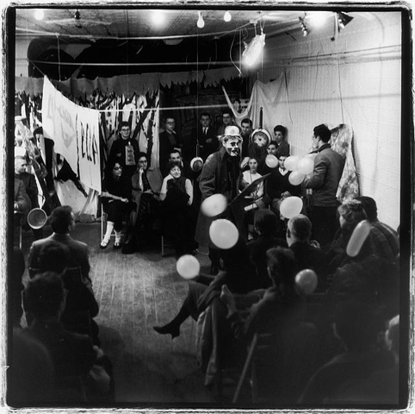

Slide 3
Co je happening?
Happening „… je mrtvým bodem mezi avantgardním divadlem a koláží.“ (O'Doherty)
Je to „koláž z jednání“ s neuzavřeným principem času a prostoru, kterou není možné opakovat, a při které jsou ve větší míře, než v případě divadla, dobrovolně aktivizováni diváci. Happening je vždy intermediální, aniž by nadřazoval určitou uměleckou složku, herectví v něm je disparátní, nemá mimetický a reprezentativní charakter a katarze, je-li jaká, je koánového typu. Happening je součástí akčních umění.

Slide 4
„Rozbijte svůj prostor (…) Rozbijte svůj čas …“ „Break up your space (…) Break up your time …“ Kaprow: How to make a Happening: 1966.
„Happening byl šarádou pro publikum, ale lišil se od divadelního vystoupení aktivní účastí diváků.“ („De happening was geen toneelstukje voor publiek, maar onderscheidde zich van spektakel door alle aanwezigen actief te laten bijdragen aan het werk.“ In: Limon: 2011, s.42.)

Slide 5
terminologie
Koláž vstup reality do obrazu
Asambláž vstup reality do sochy
Environment socha se stává prostorem
Action painting procesuálnost tvorby
event anekdotická nereprezentativní událost

Slide 6
historické vymezení
Počátky 1954 – 1962
Nejvýraznější etapa happeningu: II. polovina 60.let minulého století
Fluxus (USA/DE)
Gutai bidžutsu kjókai (jap)
Českoslovenští umělci 60.let minulého století

Slide 7
Teritoriální vymezení
Spojené státy americké
  New york
Japonsko
  Ósaka
  Tokijo
Československo
  Praha
  Brno

Slide 8
Institucionální vymezení
Black mountain college
  John cage
  Merce cunningham
  Joseph albers (bauhaus)
New school for social research
  John cage
  Erwin piscator
  Reuben Gallery, nyc
  Ag gallery, nyc

Slide 9
Kolín nad rýnem
Wuppertal
Stuttgart
dÜsseldorf
Ateliér mary Bauermeisterové
Elektronické studio západoněmeckého rozhlasu

Slide 10
Bokundžikai
Gutaipinakotheka, ósaka
Tokijský fluxus, tokijo

Slide 11
Umělecko-historické žánrové vymezení
Happening se pohybuje na pomezí výtvarného umění (sochařství a malba) a divadelních umění
Spadá však pod množinu specifickou, množinu akčních umění (akční tvorba)
Ta mimo happening zahrnuje také formy eventu, asambláže i performance

Slide 12
Výtvarné umění: action painting
Action painting = informel = gestická (gesční) malba = tašismus
V U. S. A. vychází z abstraktního expresionismu
Ve francii a v německu ze surrealismu a expresionismu
Jackson pollock
Georges mathieu
Michel tapié

Slide 13
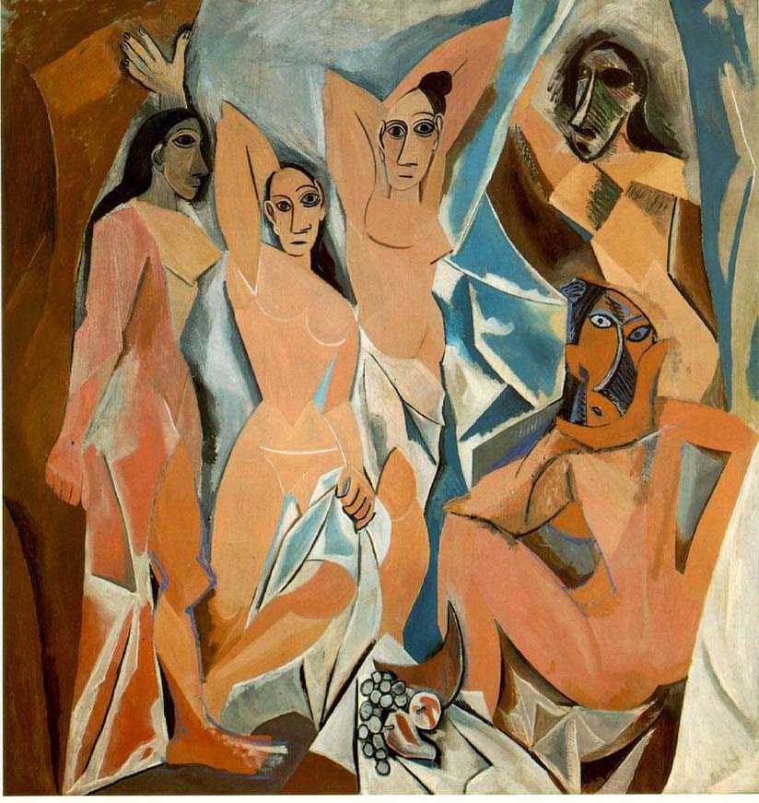
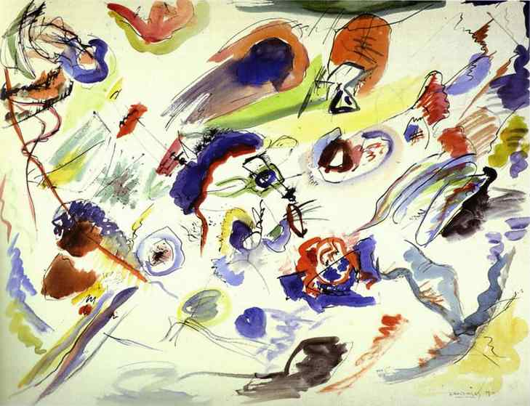


Slide 14
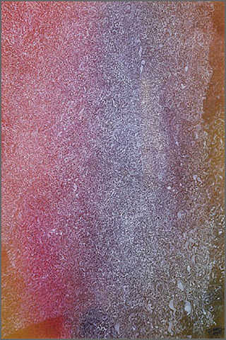
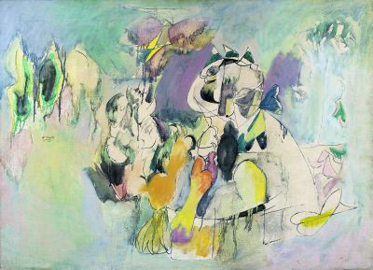

Slide 15


Slide 16


Slide 17
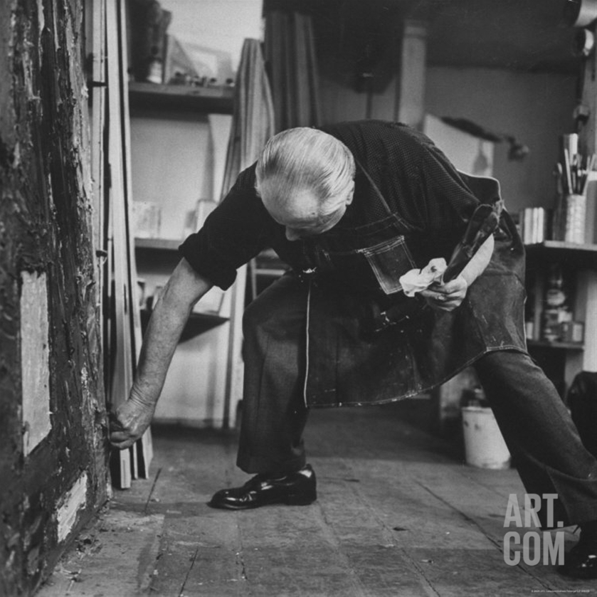
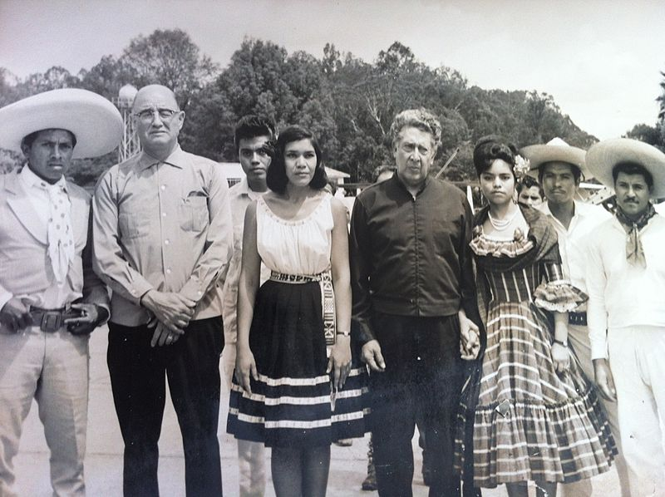
Hans hofmann David alfaro siqueiros
Hans hofmann (1880 – 1966)
David alfaro siqueiros (1896 – 1974)

Slide 18
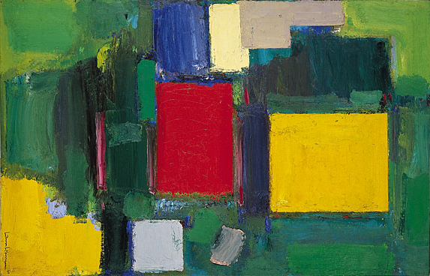

Slide 19
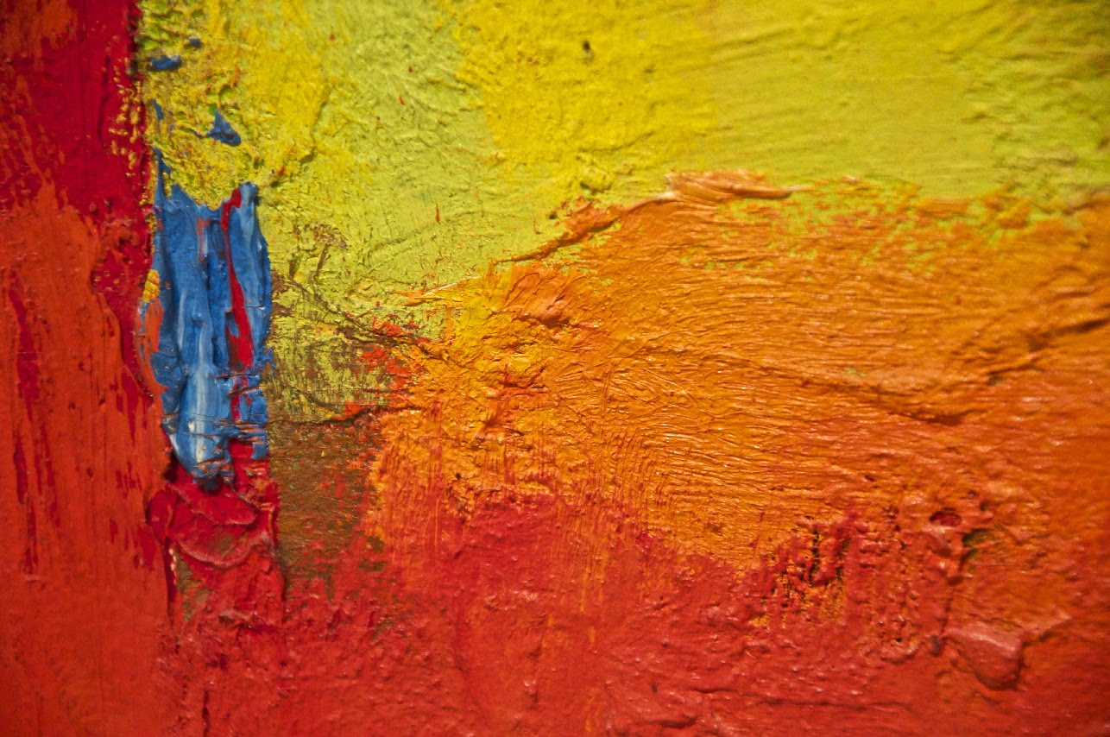

Slide 20
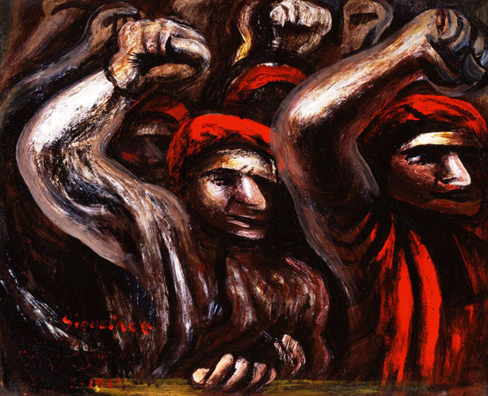

Slide 21
Jackson pollock
Paul Jackson pollock
1912 – 1956
Narodil se ve wyomingu, ale žil a tvořil v New yorku
Technikou drippingu začal pracovat v letech 1947 – 1950
https://www.youtube.com/watch?v=KNwvUco146c

Slide 22
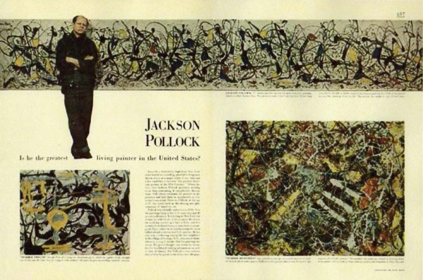

Slide 23
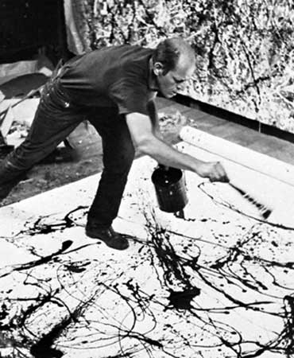

Slide 24
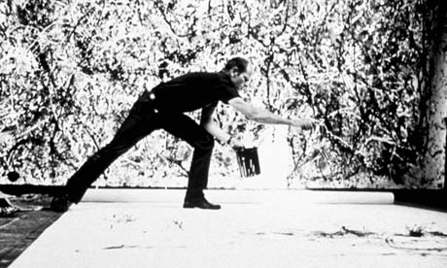

Slide 25
Georges mathieu
Georges mathieu
1921 – 2012
Narodil se v boulogne sur mere, ale tvořil v paříži
Zdivadelňoval proces malířské tvorby pod vlivem japonské kaligrafie
Roku 1954 vystoupil v tokiju
https://www.youtube.com/watch?v=a8Ai_iRqzQk

Slide 26
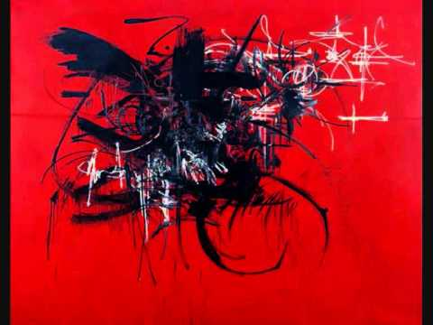

Slide 27
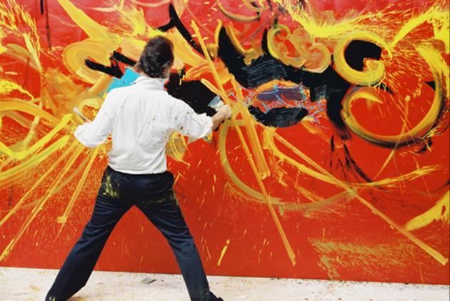

Slide 28
Action painting a kaligrafie
Pandánem americké školy action painting je v evropě informel či pařížská lyrická škola
Tyto směry nacházely inspiraci v tradičních i moderních školách asijské kaligrafie
Bokundžikai a Širju morita

Slide 29


Slide 30
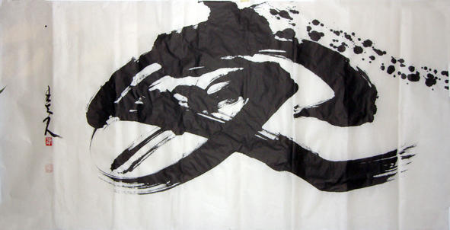

Slide 31
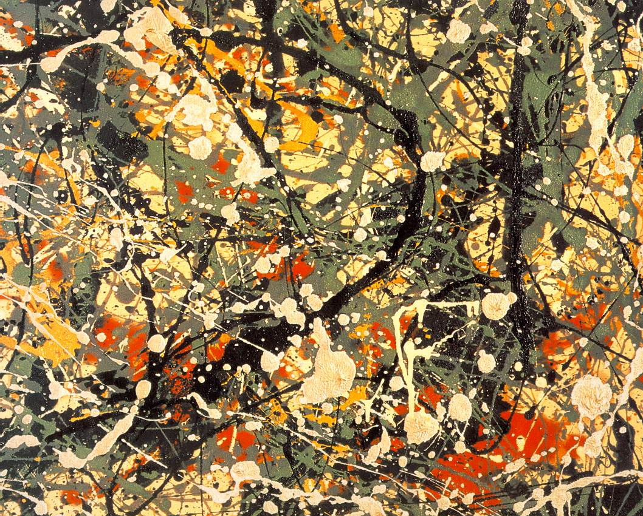

Slide 32
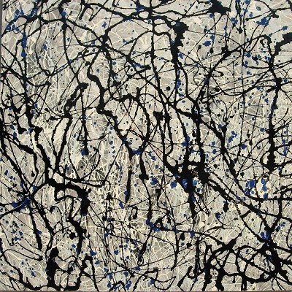

Slide 33
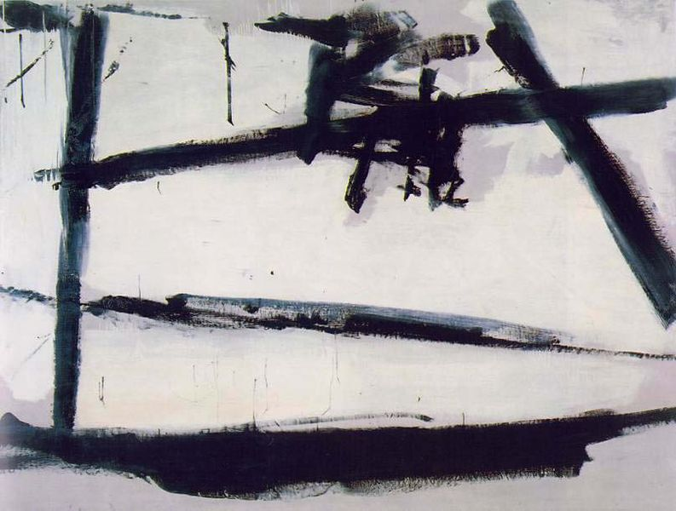

Slide 34
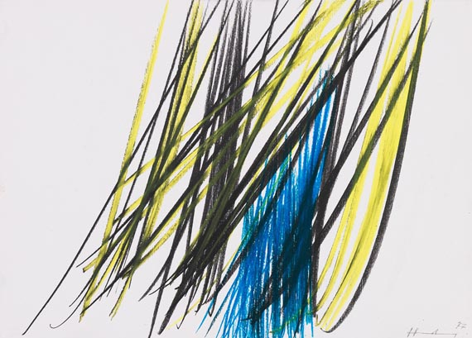

Slide 35
Výtvarné umění: koláž
Vstup všednodennosti do uměleckého artefaktu
Pablo Picasso a Georges braque: 1912
Kurt Schwitters: 1919 (merz)
Max Ernst: 1919
„Poezii by měl psát každý!“ Comte de Lautréamont
Všednodennost je požadavkem předválečné avantgardy
„Můžete se vyhnout umění tím, že budete mísit happening s životními situacemi.“ Kaprow

Slide 36
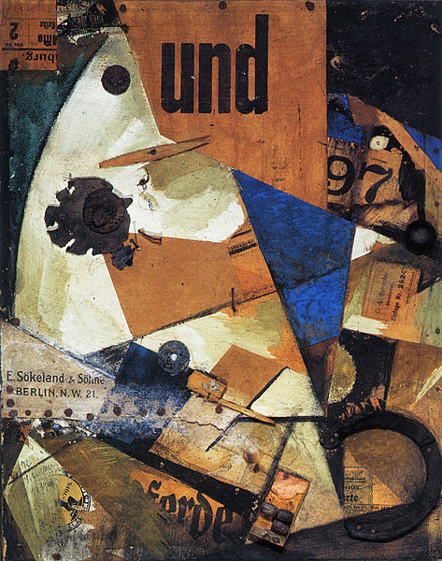

Slide 37
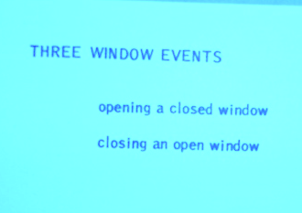
Divadlo: event

Slide 38
Sochařství: asambláž
Asambláž je přenesením koláže z plochy do sochařské tvorby, a environment podle principu koláže aranžuje prostor. Ve chvíli, kdy do environmentu vstupuje jednání, vzniká happening.
Počátky tohoto podžánru sice leží již v éře berlínského dadaismu (1920), plně rozvinut byl však teprve surrealisty (po roce 1924)

Slide 39
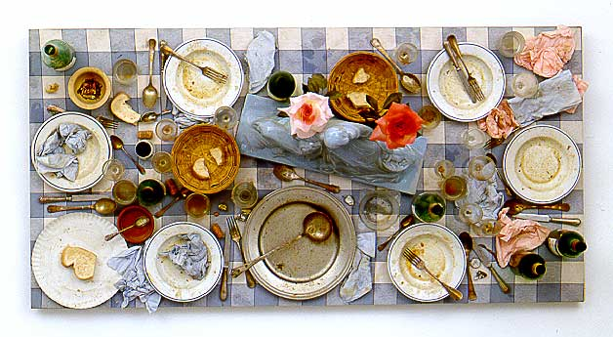

Slide 40
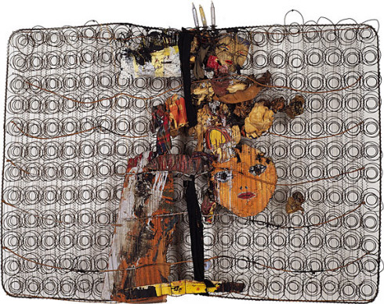

Slide 41
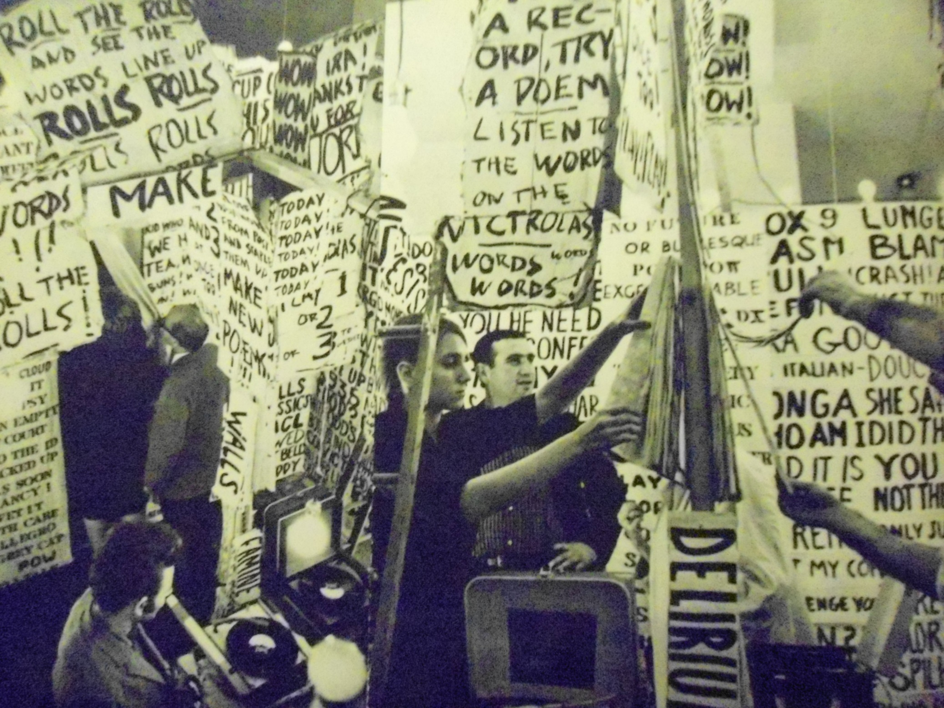

Slide 42
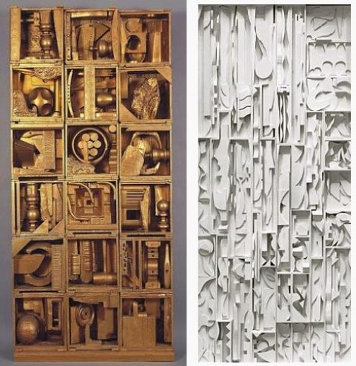

Slide 43
Sochařství: environment
Environment je extenzí asambláže do prostoru. Celý prostor se stává asambláží, sochařským konceptem.

Slide 44
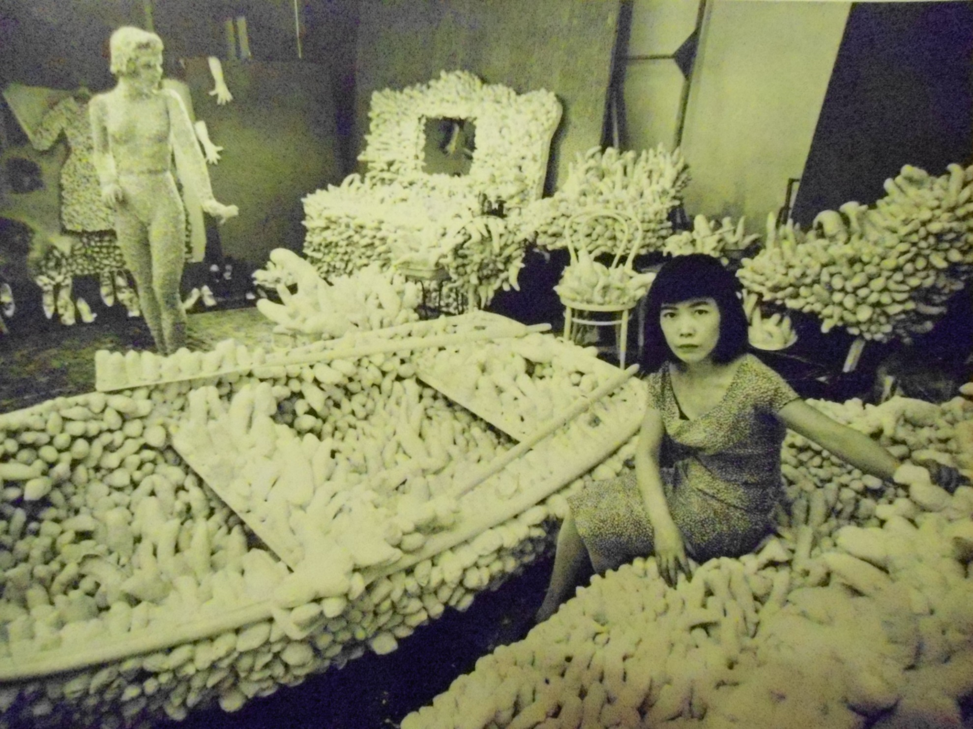

Slide 45
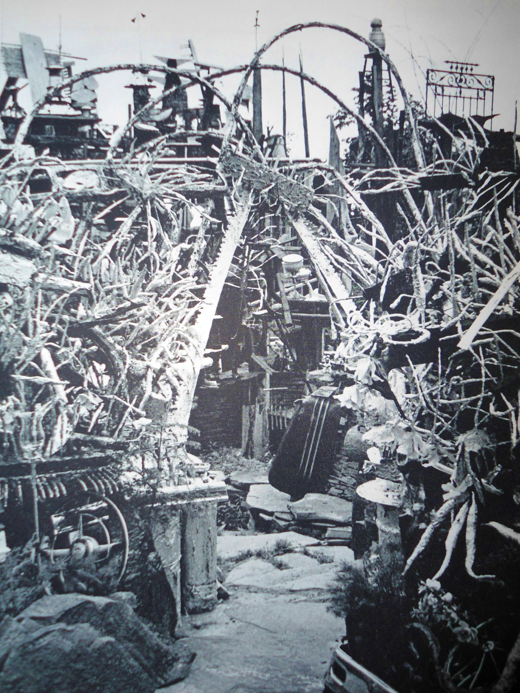

Slide 46
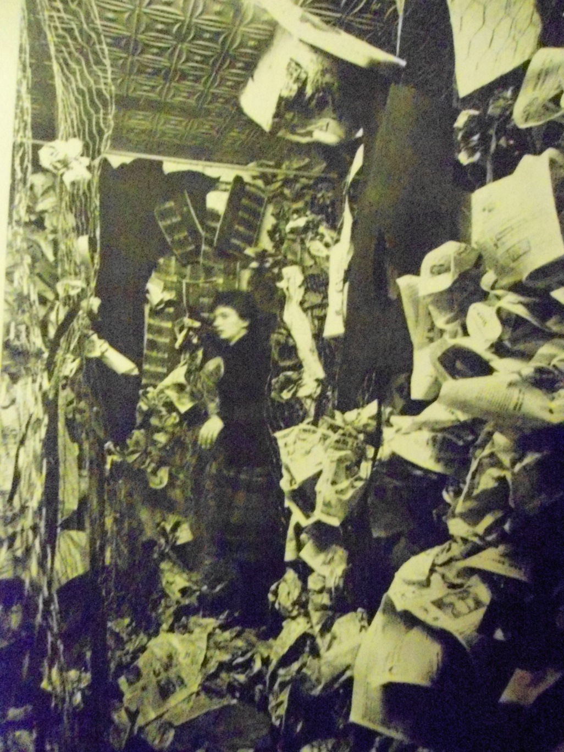
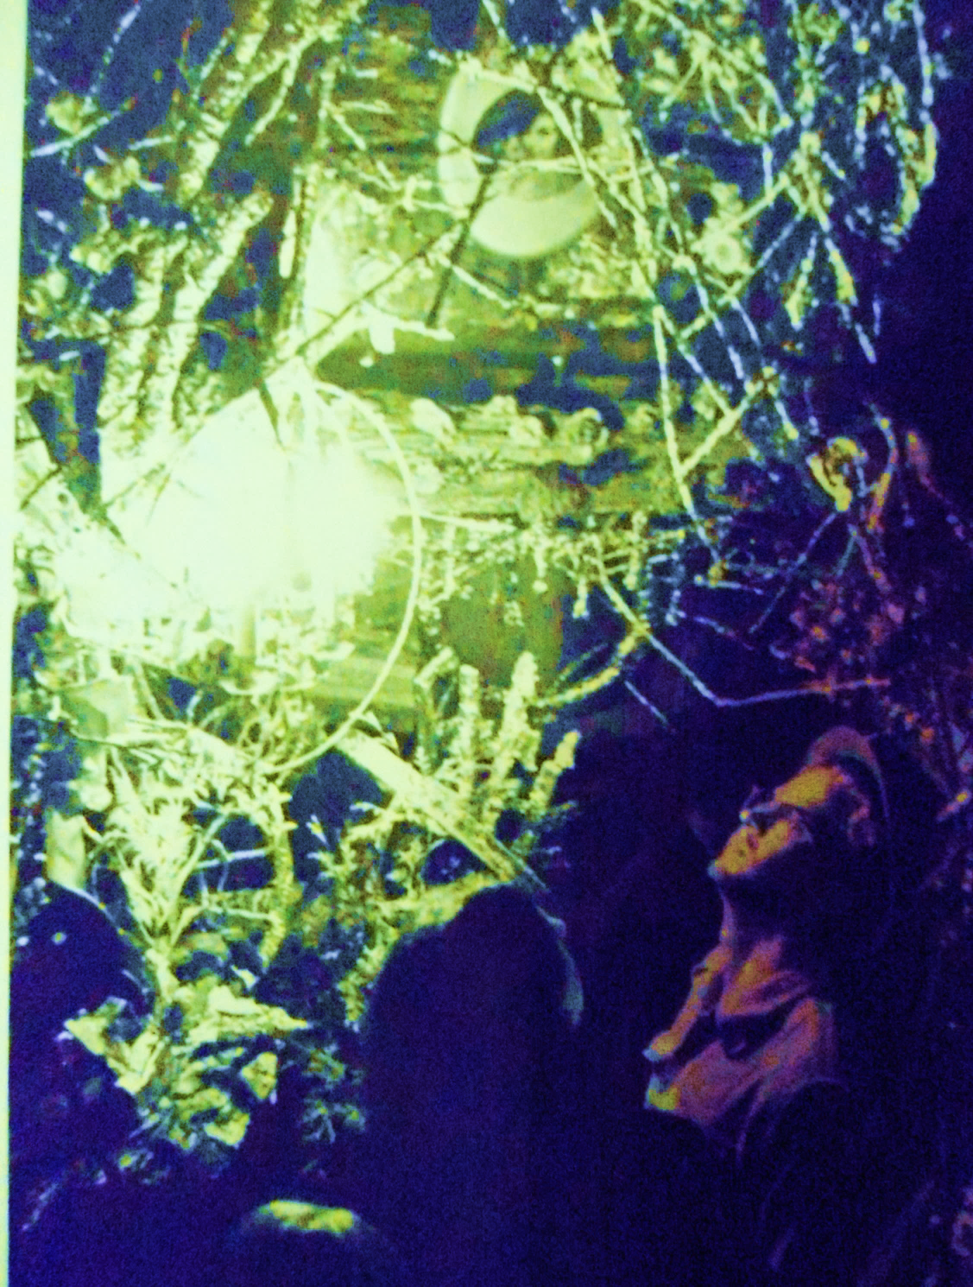

Slide 47
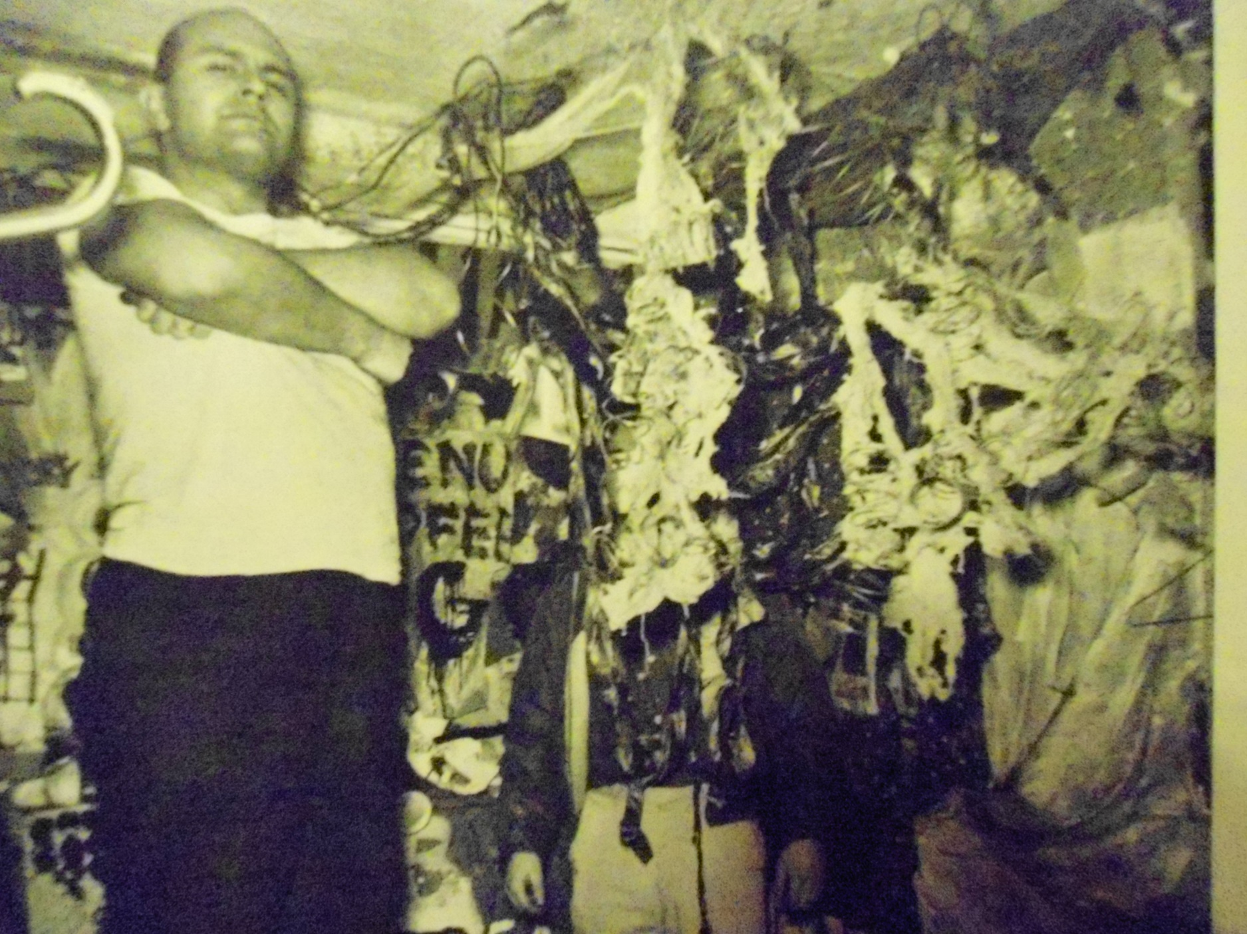

Slide 48
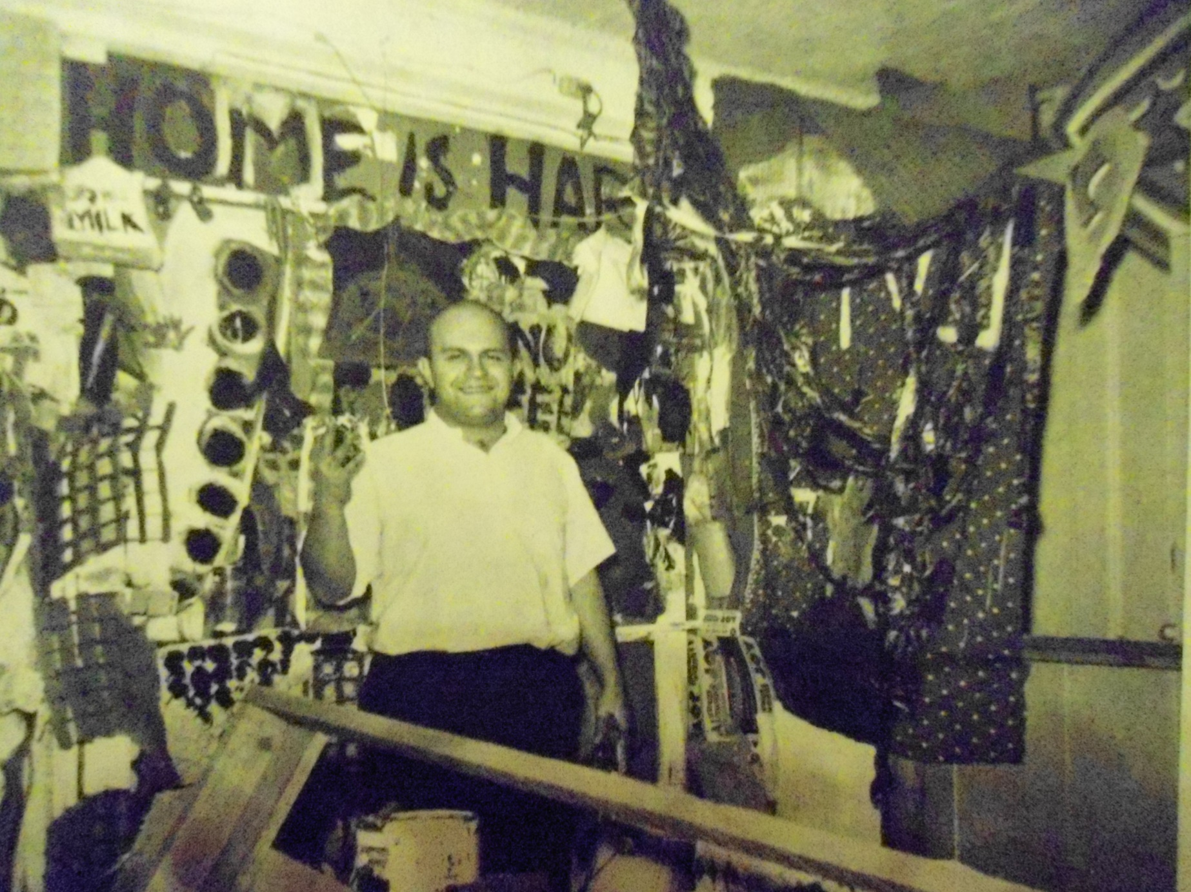

Slide 49
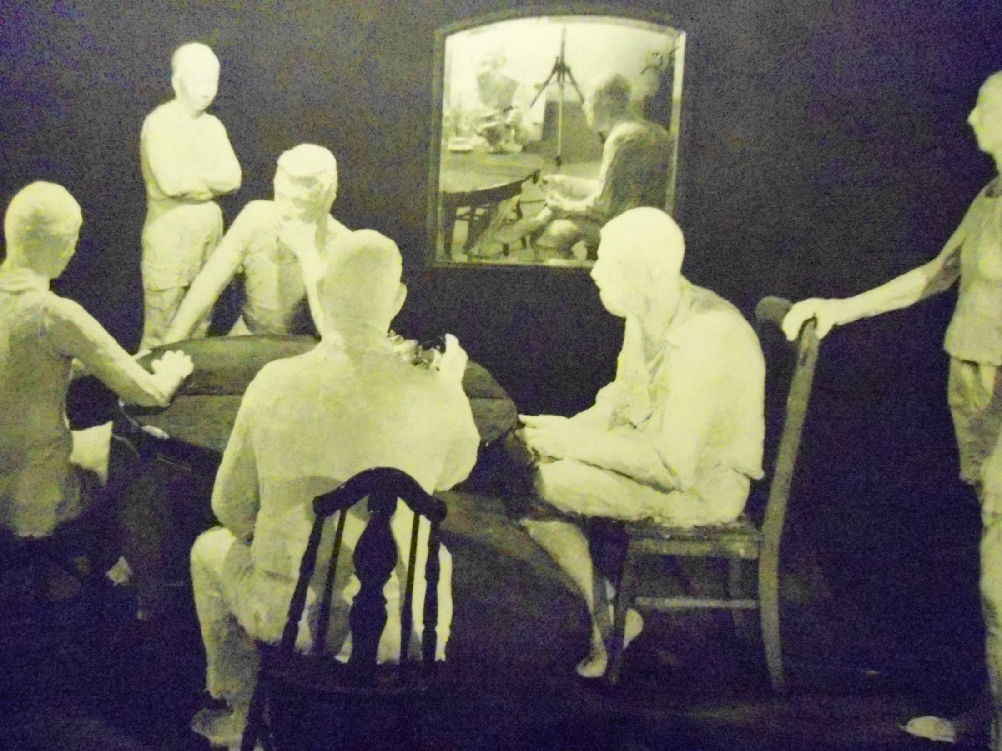

Slide 50
Happening z etymologického hlediska
To happen = přihodit se, náhodou se udát.
Happening = událost
Piece, event, performance či activity, dále jsou to např. Theatre Piece (Bob Whitman), Action Theatre (Ken Dewey), Kinetic Theatre (Carolee Schneeman), Théatre Total (Ben Vautier), Ray Gun Theatre (Claes Oldenburg), Orgien Mysterien Theater (Herman Nitsch).
Specifičnost pojmu Happening je vyzdvižena grafickým intenzifikátorem „H“

Slide 51
Happening a náhoda: John Cage a I´ťing
John cage (1912 – 1992)
https://www.youtube.com/watch?v=B_8-B2rNw7s

Slide 52
Buddhismus a zenbuddhismus
Buddha Šákjamuni (Siddhárta gautama)
Mahájána a theraváda
Zen
Džhjána
Čchan
Japonsko: buddhismus v 7.století, zenbuddhismus ve 13.století n.l.
Bódhidharma
Nirvána
Prázdnota (šúnjatá, 空)

Slide 53
